Slide 1
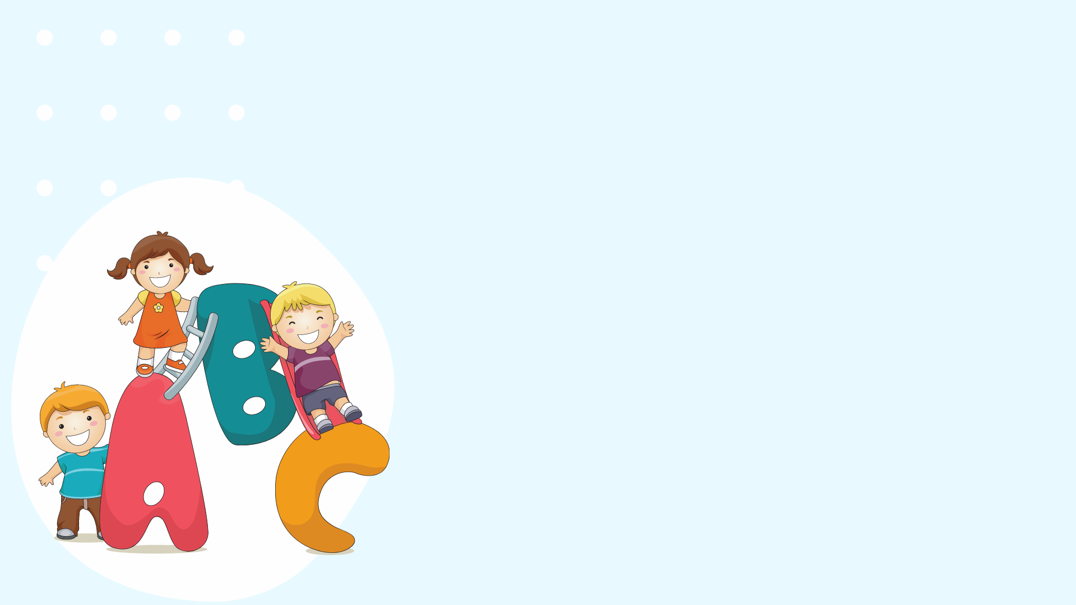




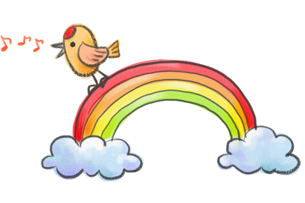


Slide 2
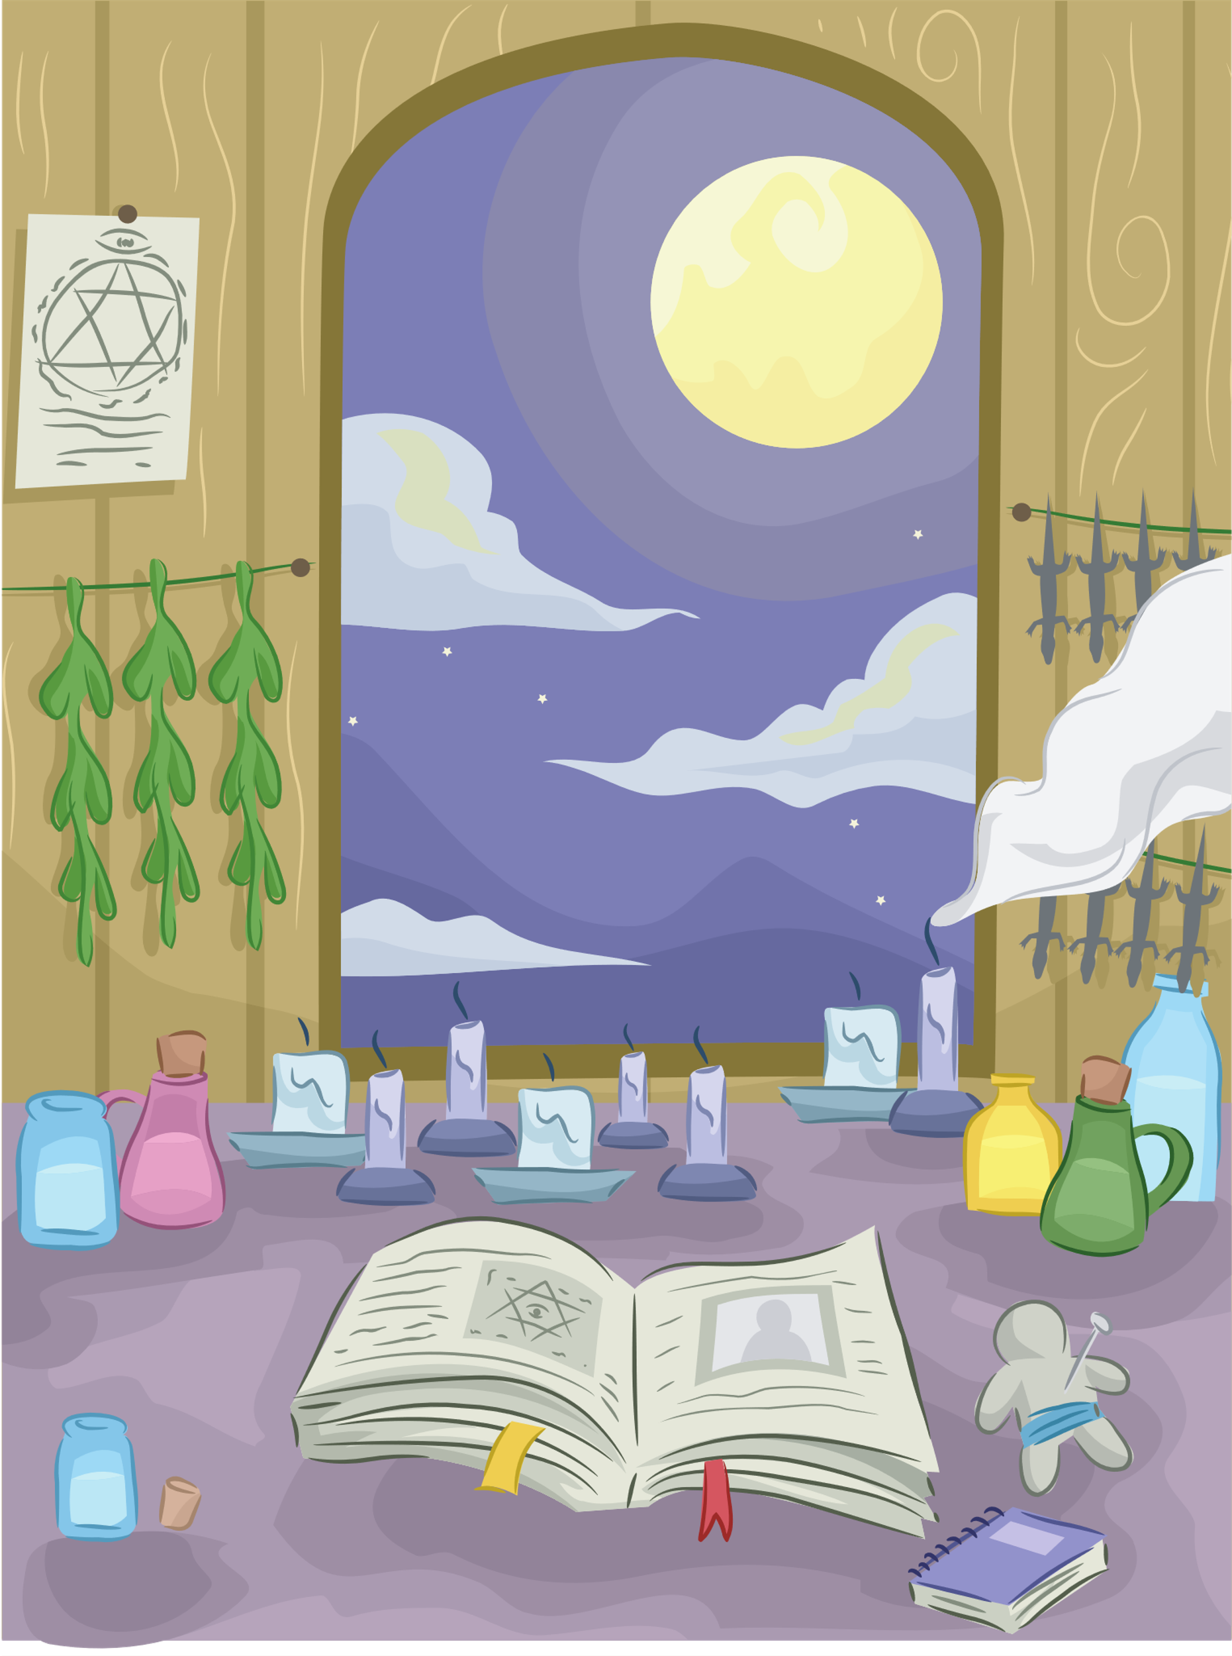
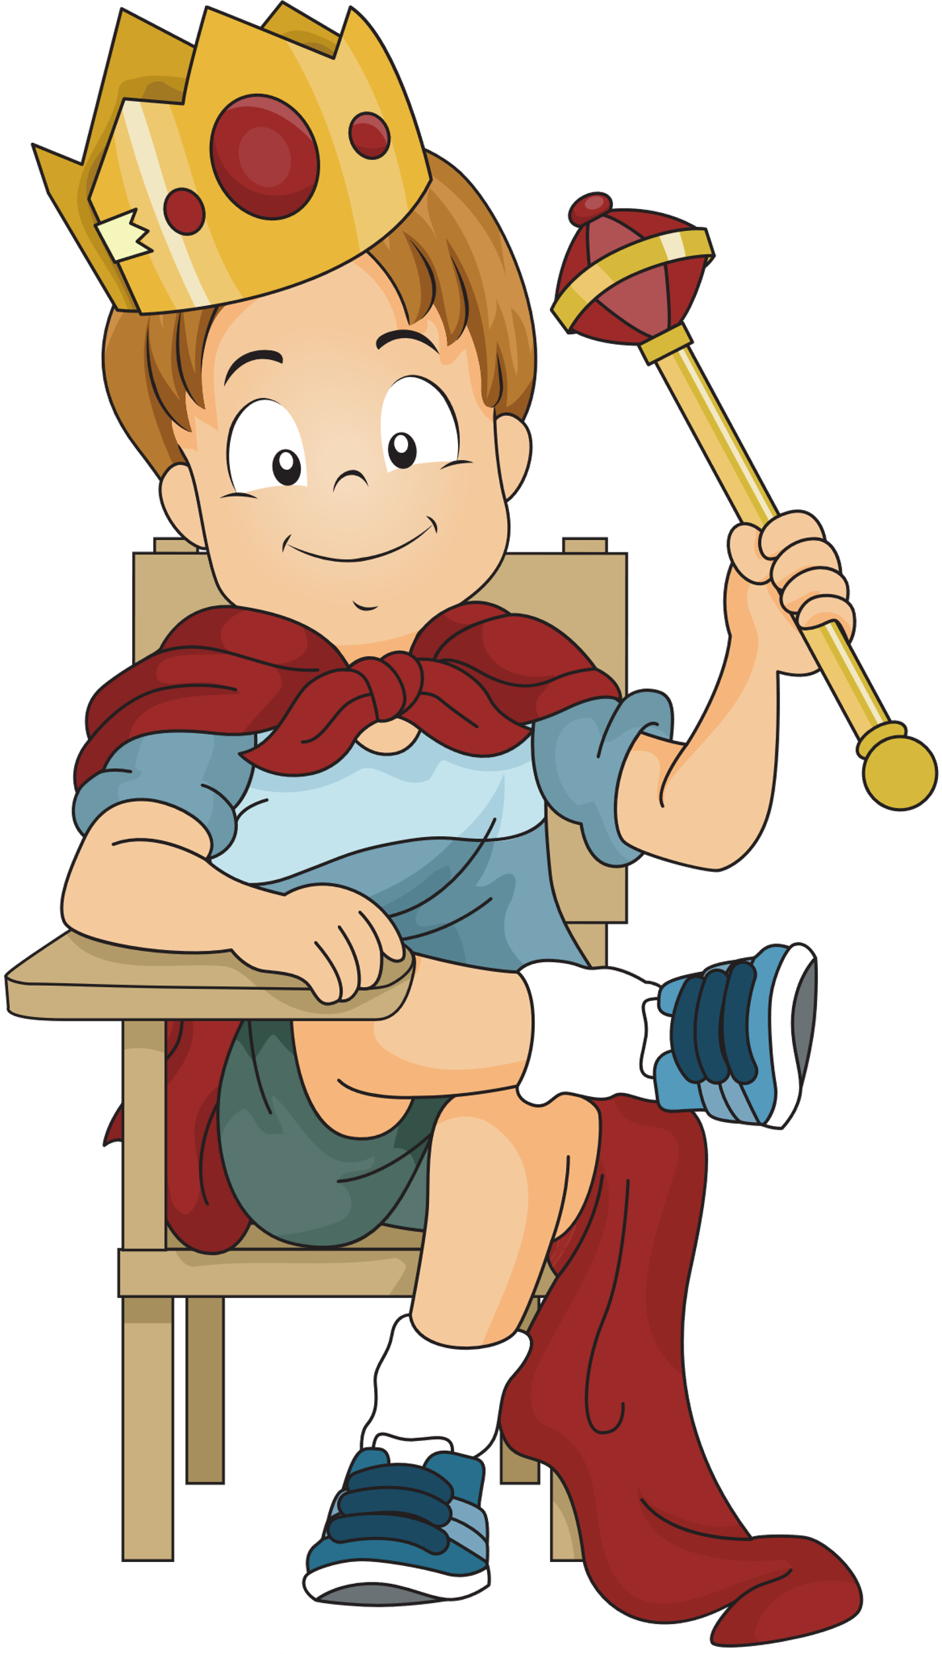

Đố bạn!
6 l = … ml
6000
660
600

Slide 3
Đố bạn!
10ml x 3 = ...
300 l
30ml
30 l

Slide 4
Đố bạn!
200ml + 320ml = 620ml.
Đúng
Sai

Slide 5

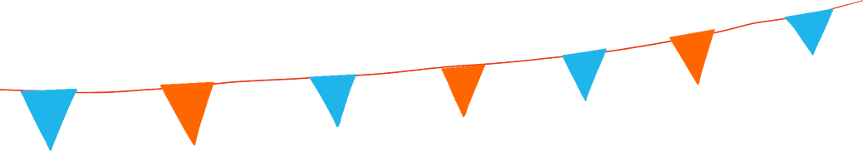
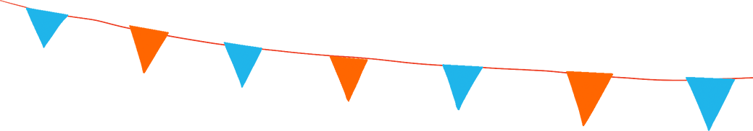

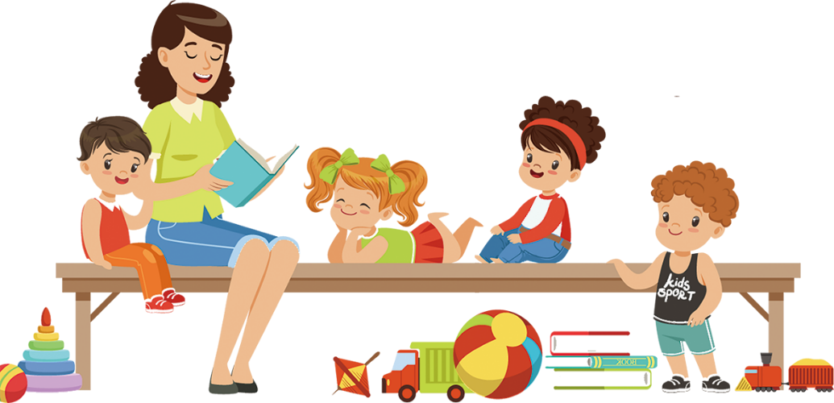

Bài 33
Nhiệt độ.
Đơn vị đo nhiệt độ

Slide 6
YÊU CẦU CẦN ĐẠT
Nhận biết được đơn vị đo nhiệt độ. Đọc, viết được đơn vị đo nhiệt độ.
1
Sử dụng được nhiệt kế đo nhiệt độ không khí và nhiệt kế đo thân nhiệt.
2

Slide 7


Slide 8

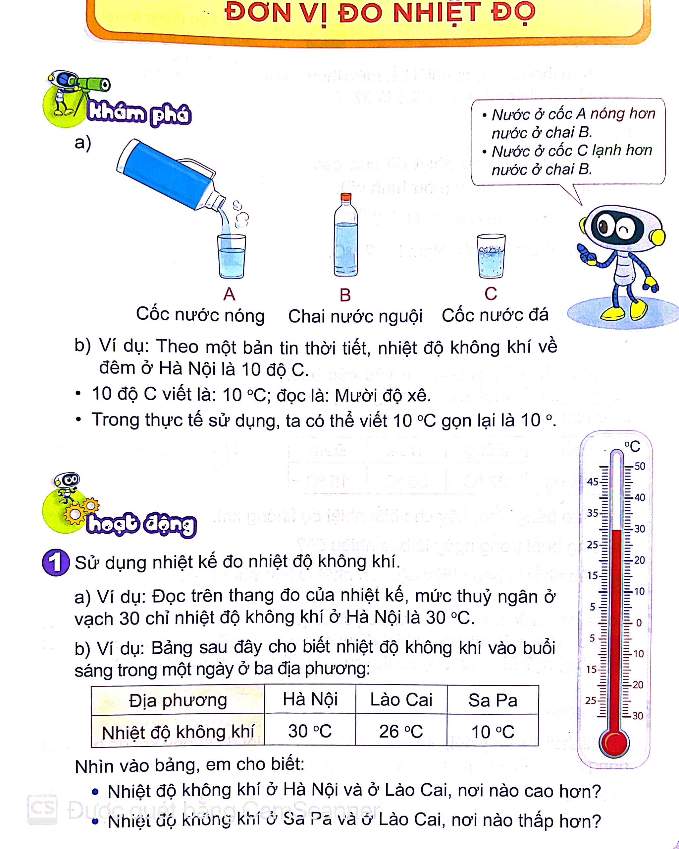

Slide 9
Hoạt động

Slide 10
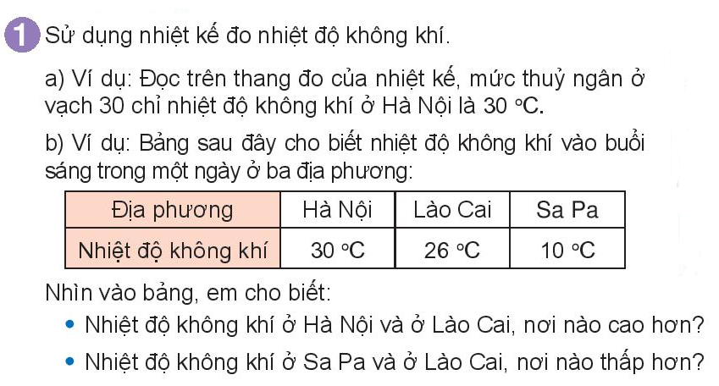
Hà Nội
Sa Pa

Slide 11
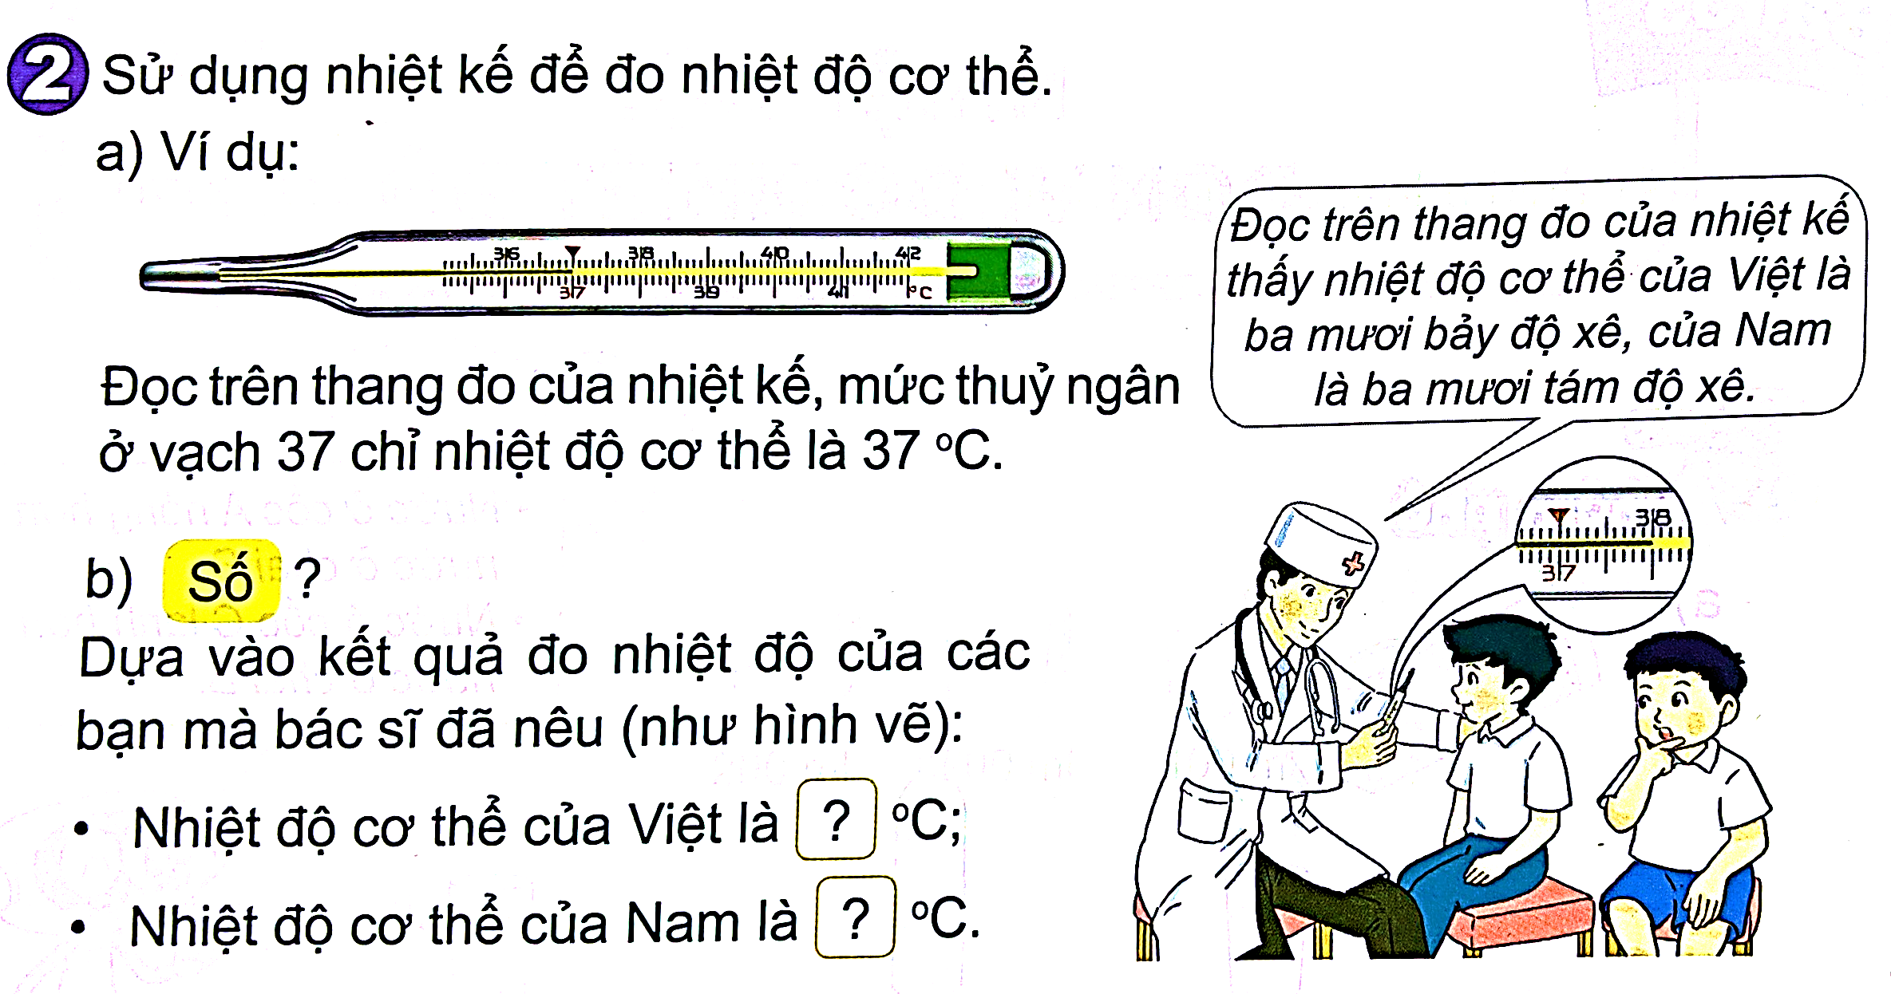

37
38

Slide 12

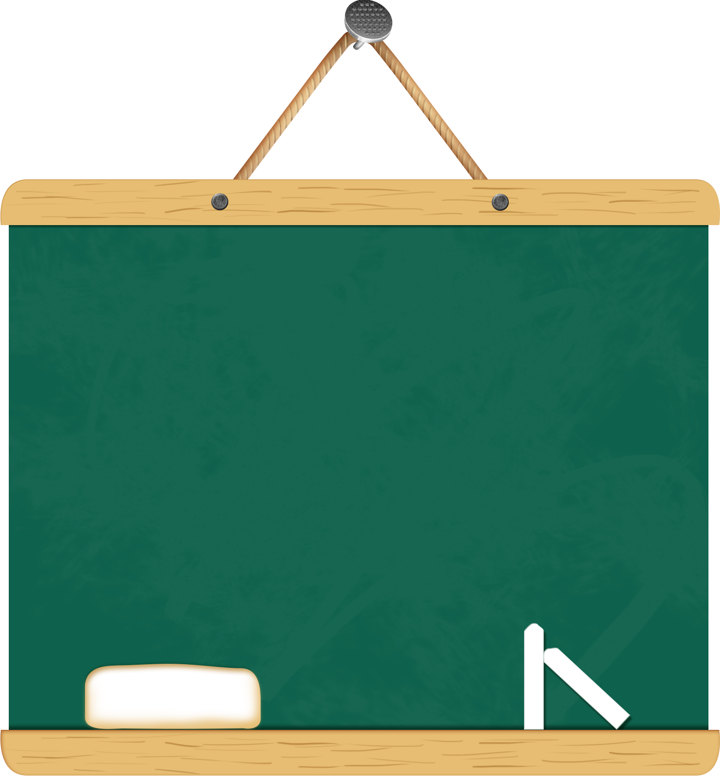

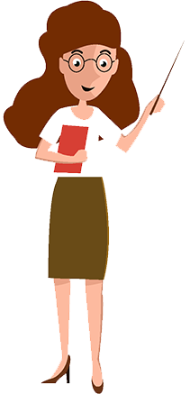
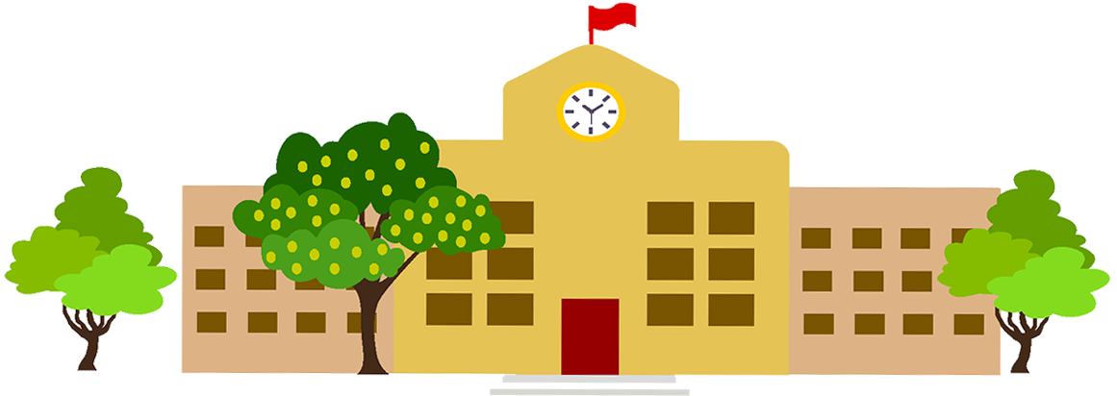
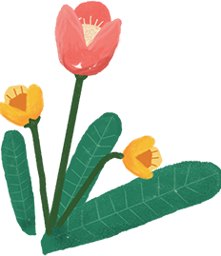


Luyện tập

Slide 13
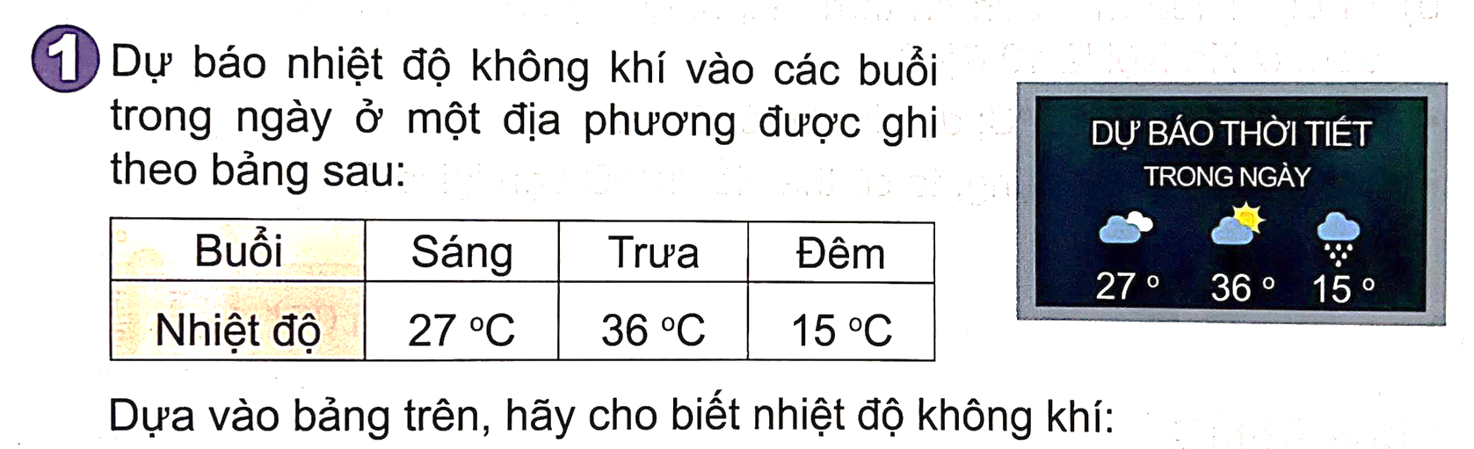
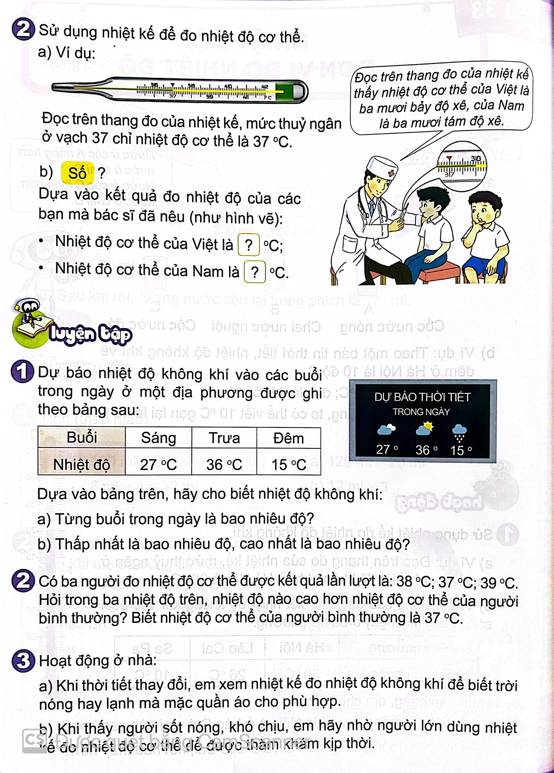
Buổi sáng:
27 ºC
Buổi trưa:
36 ºC
Buổi đêm:
15 ºC
Thấp nhất là:
15 ºC
Cao nhất là:
36 ºC

Slide 14
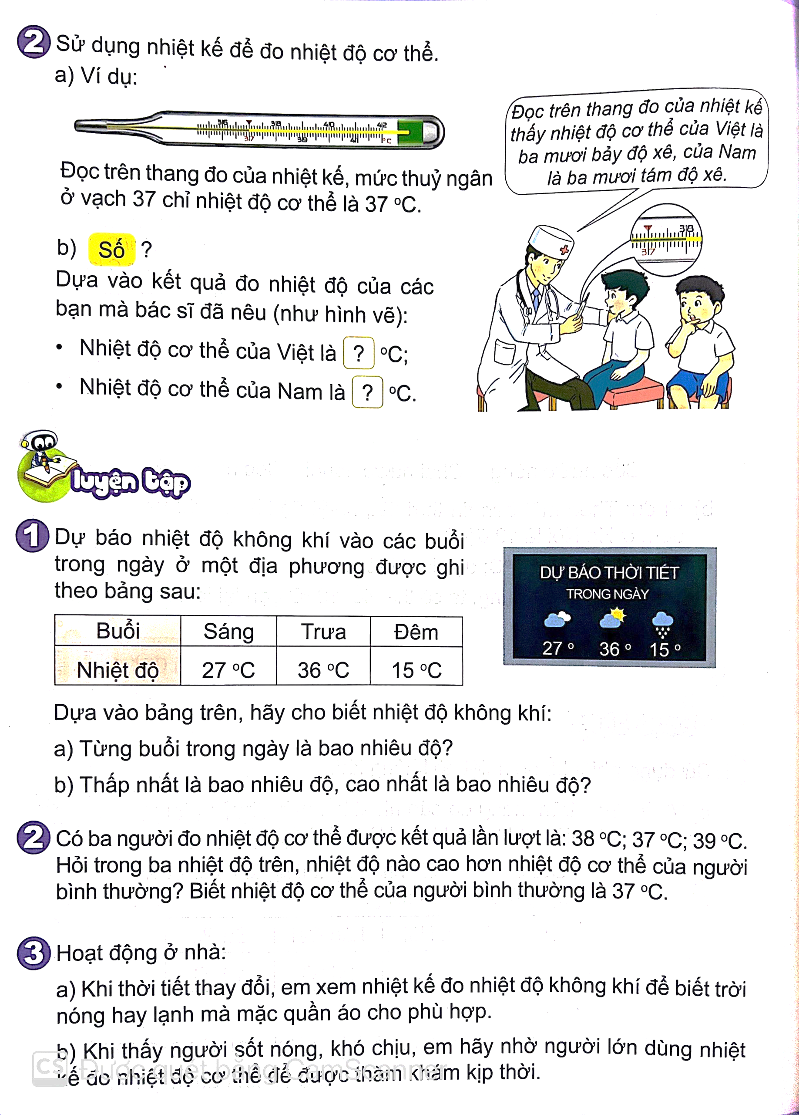
Bài giải:
Ta có: 38 ºC > 37 ºC
39 ºC > 37 ºC
Nên nhiệt độ 38 ºC, 39 ºC cao hơn nhiệt độ cơ thể của người bình thường.

Slide 15
Vận dụng

Slide 16
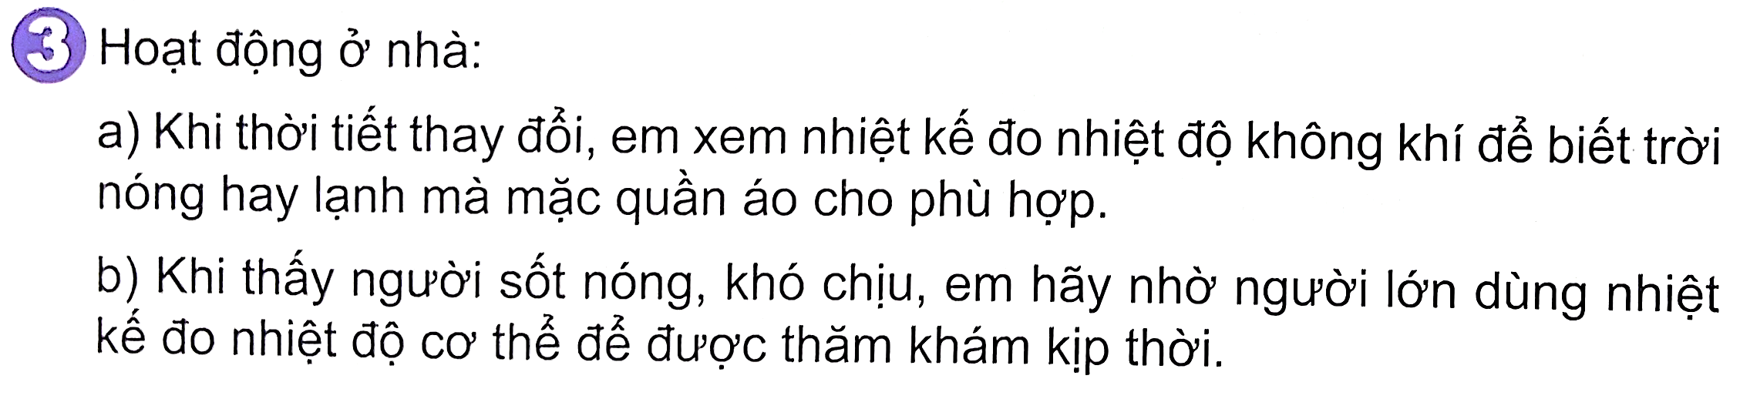

Slide 17


